Slide 1
5. Sınıf
3. Ünite
5. Bilge İnsan: Hz. Lokman

Slide 2
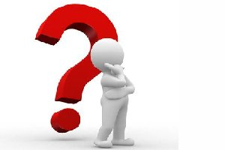

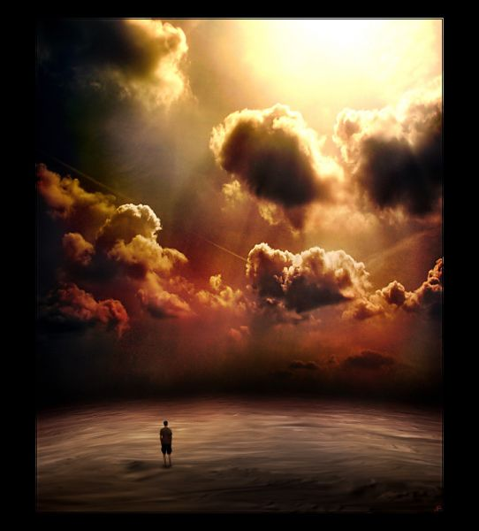
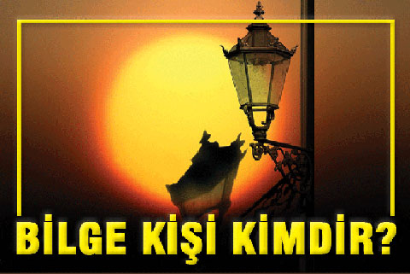
Kimler için “bilge insan“ ifadesi kullanılır? Araştırınız

Slide 3
Hz. Lokman, kültür tarihimizde “bilge” ve “hikmet sahibi olma” özellikleriyle akla gelir.
Bilge ve hikmet kavramları anlamca birbirlerini tamamlar. Bilge ve hikmet sahibi kimseler geniş bilgiye sahiptirler. Bildiklerini uygular ve başkalarıyla paylaşırlar. Doğru olana ulaşmak
icin caba harcarlar ve doğru karar verirler.

Slide 4



Hz. Lokman (a.s.), Hz. Davut (a.s.) Peygamber döneminde yaşamış ve Allah tarafından övülmüş bilge bir insandır.
“Andolsun biz Lokman’a, Allah’a şükret! diyerek hikmet verdik. Şükreden ancak kendisi için şükretmiş olur. Nankörlük eden de bilsin ki Allah hiçbir şeye muhtaç değildir, her türlü övgüye layıktır.” Lokman suresi, 12. ayet.

Slide 5
Hz. Lokman (a.s.), bilge kişiliğiyle insanlara sürekli doğru yolu göstermiştir. Yaptığı iyilikler ve
güzel konuşmalarıyla insanlara örnek olmuştur.
Kur’an-ı Kerim’de Hz. Lokman’ın bir baba olarak oğluna öğütleri geniş yer tutmaktadır.

Slide 6
Hz. Lokman tıp doktoruydu. Araştırmayı ve öğrenmeyi çok seviyordu. Etraflıca düşünmeden karar vermezdi.
Allah, Hz. Lokman’ın oğluna yaptığı öğütlerle, İslam’ın evrensel mesajını bizlere bir kez daha hatırlatmaktadır. Lokman’ın ilk olarak oğluna Allah’a ortak koşmak konusunda öğüt verdiğini görmekteyiz.

Slide 7
Allah’a ortak koşmak insan onuruna ve özgürlüğüne de büyük zarar verir.
“Lokman, oğluna öğüt vererek: Yavrucuğum! Allah’a ortak koşma! doğrusu şirk, büyük bir zulümdür, demişti.” (Lokman Suresi 13)

Slide 8

Hz. Lokman’ın Oğluna Öğütleri
“Lokman, oğluna öğüt vererek; ‘Yavrucuğum! Allah’a ortak koşma! Doğrusu şirk, büyük bir zulümdür.’ demişti.

Slide 9
Biz insana, ana-babasına iyi davranmasını tavsiye etmişizdir.
Çünkü anası onu nice sıkıntılara katlanarak taşımıştır. Sütten
ayrılması da iki yıl içinde olur. (İşte bunun için) önce bana,
sonra da ana-babana şükret, diye tavsiyede bulunmuşuzdur.
Dönüş ancak banadır.

Slide 10
Eğer onlar seni, hakkında bilgin olmayan bir şeyi (körü körüne)
bana ortak koşman için zorlarlarsa onlara itaat etme.
Onlarla dünyada iyi geçin. Bana yönelenlerin yoluna uy. Sonunda
dönüşünüz ancak banadır. O zaman size, yapmış olduklarınızı
haber veririm.

Slide 11
(Lokman, öğütlerine devamla şöyle demişti:) ‘Yavrucuğum!
Yaptığın iş (iyilik veya kötülük), bir hardal tanesi ağırlığında
bile olsa ve bu, bir kayanın içinde veya göklerde yahut
yerin derinliklerinde bulunsa yine de Allah, onu (senin karşına)
getirir. Doğrusu Allah, en ince işleri görüp bilmektedir ve
her şeyden haberdardır.’

Slide 12
‘Yavrucuğum! Namazı kıl, iyiliği emret, kötülükten vazgeçirmeye
çalış, başına gelenlere sabret. Doğrusu bunlar, yapılması
gereken işlerdendir.’

Slide 13
‘Küçümseyerek insanlardan yüz çevirme ve yeryüzünde
böbürlenerek yürüme. Zira Allah, kendini beğenmiş
övünüp duran kimseleri asla sevmez.’
‘Yürüyüşünde tabii ol, sesini alçalt. Unutma ki seslerin
en çirkini eşek sesidir.’”
Lokman suresi, 13-19. ayetler

Slide 14


ANLATALIM
«Bir gün Hz. Davut Peygamber Hz. Lokman’dan bir koyun kesmesini ve en iyi iki parçasını getirmesini istemiştir. Hz. Lokman da kestiği hayvanın dilini ve kalbini getirmişti. Birkaç gün sonra Hz. Davut, bu defa hayvanın en kötü iki parçasını getirmesini isteyince o yine dilini ve kalbini getirmiştir. Hz. Davut Peygamber, Hz. Lokman’a bunun sebebini sormuş, o da, “İyi oldukları zaman dilden ve kalpten iyisi yoktur. Kötü oldukları zaman da onlardan kötüsü yoktur!” şeklinde cevap vermiştir.»
M. Âsım KÖKSAL, Peygamberler Tarihi, C 2, s. 233-234.
Yukarıdaki metinden günlük hayatınızla ilgili mesajlar çıkararak arkadaşlarınıza anlatınız.

Slide 15
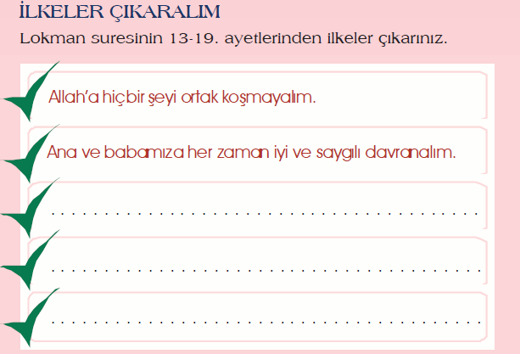

Slide 16

«Hz. Lokman (a.s.)»
İZLEMEK İÇİN RESME TIKLAYINIZ

Slide 17


